Slide 1
La storia del pesciolino Arcobaleno Secondo circolo Pomigliano d’Arco
Plesso Rodari
Sezione P
Insegnante Pulcrano Maria Grazia

Slide 2
GUARDA

Slide 3
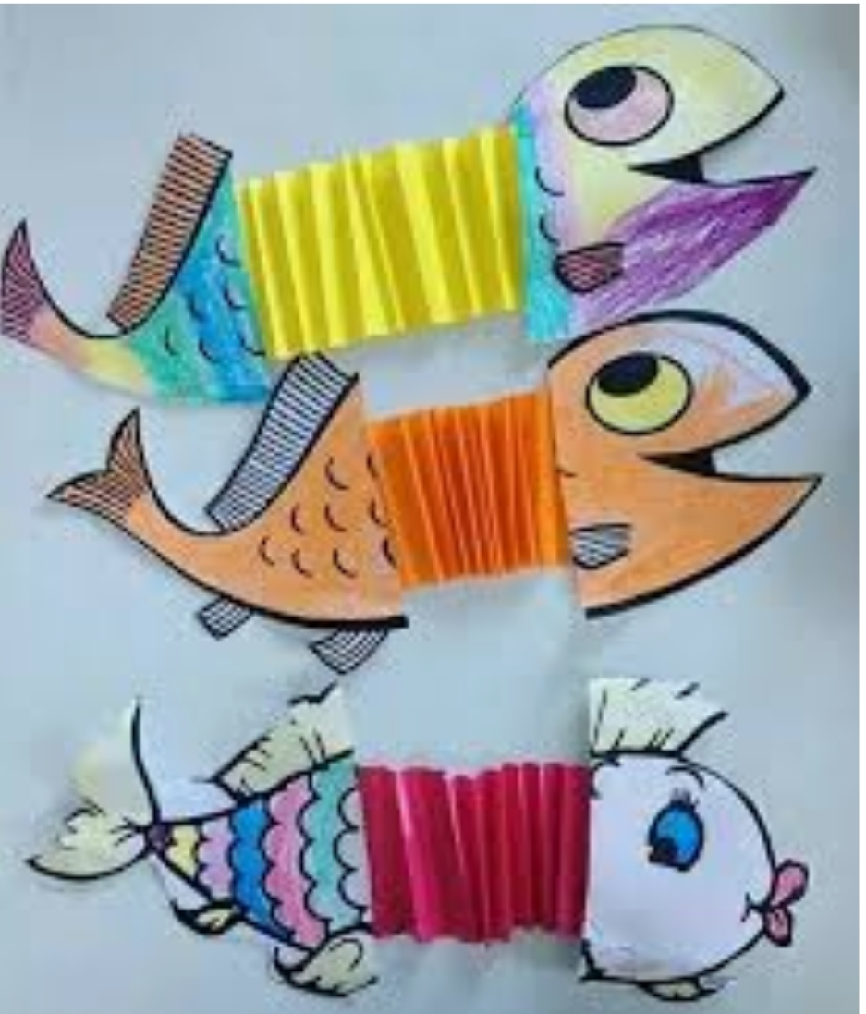
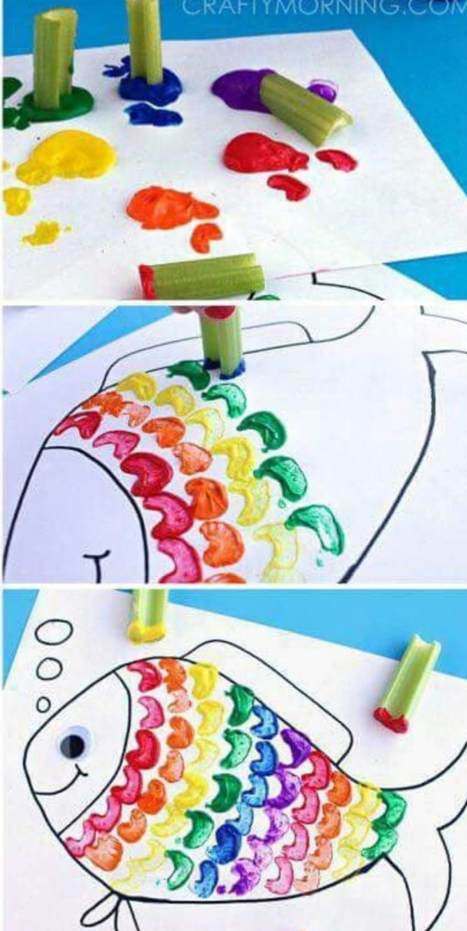
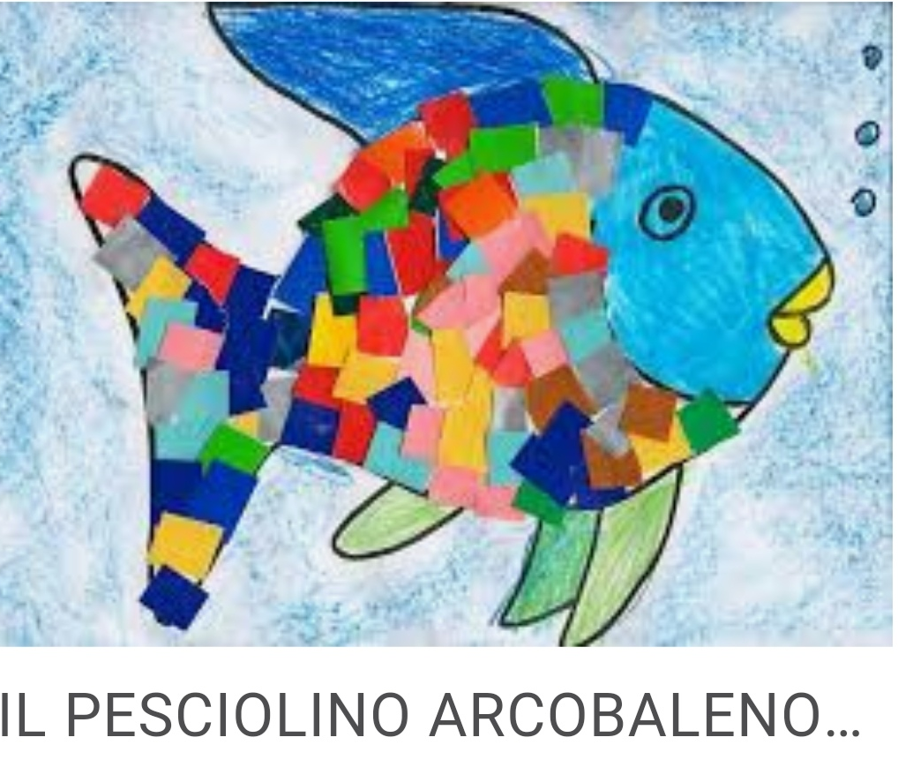
Attività

